Slide 1
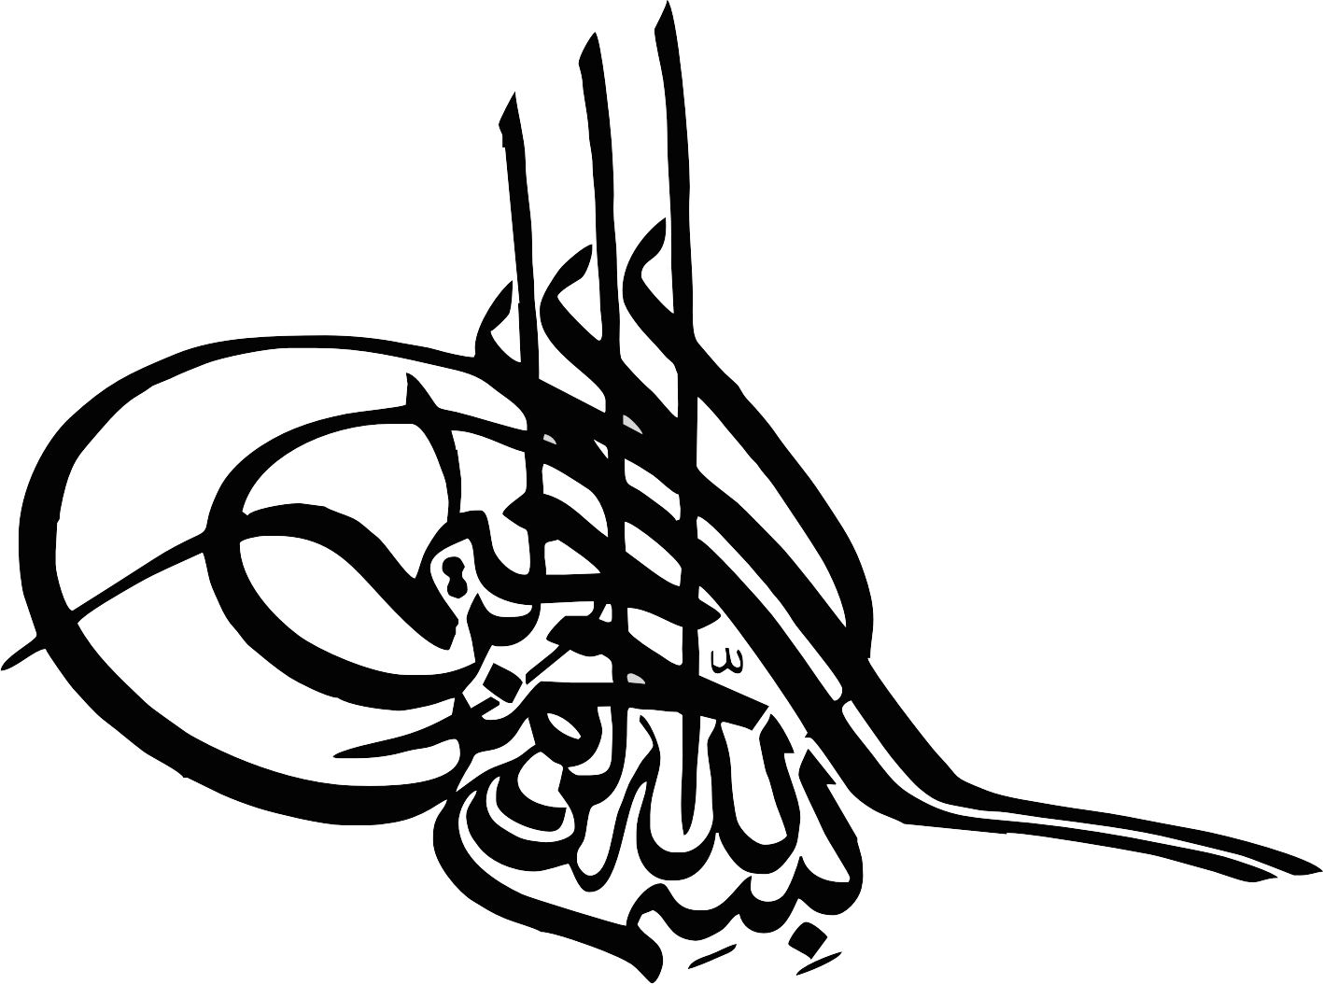

Slide 2
Reticular Formation

Slide 3
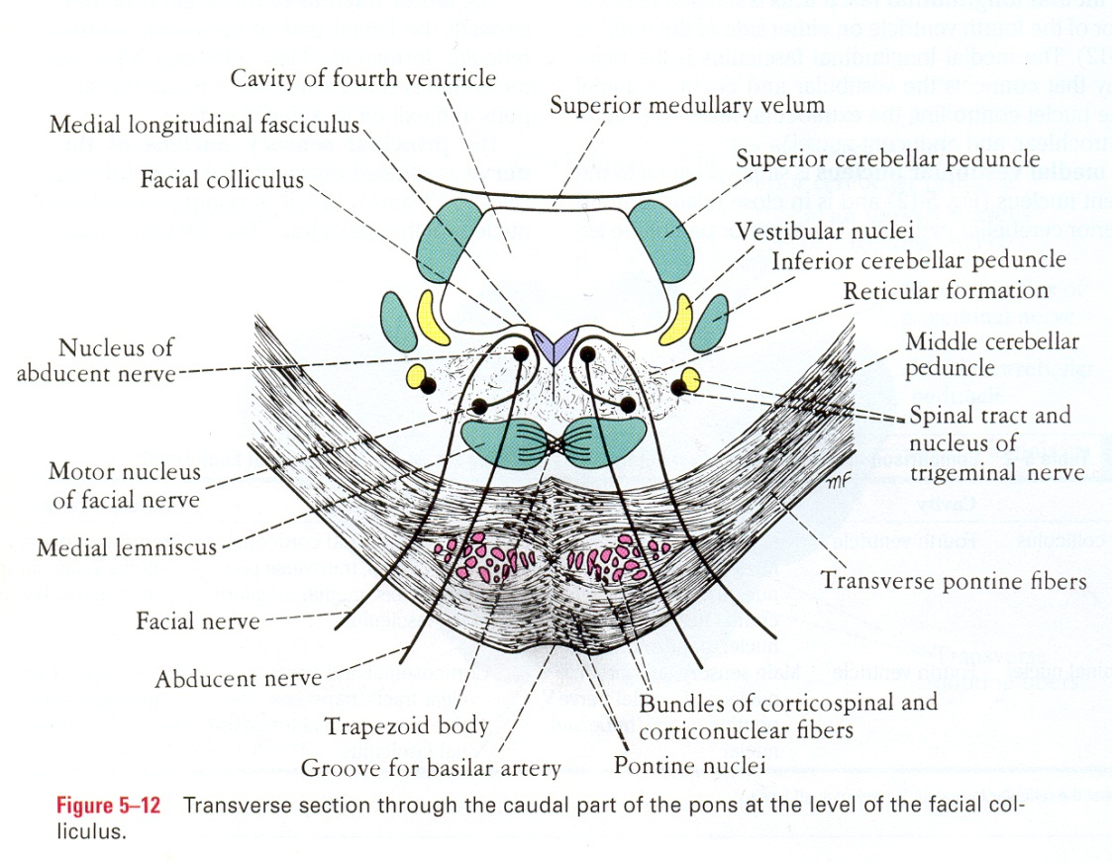
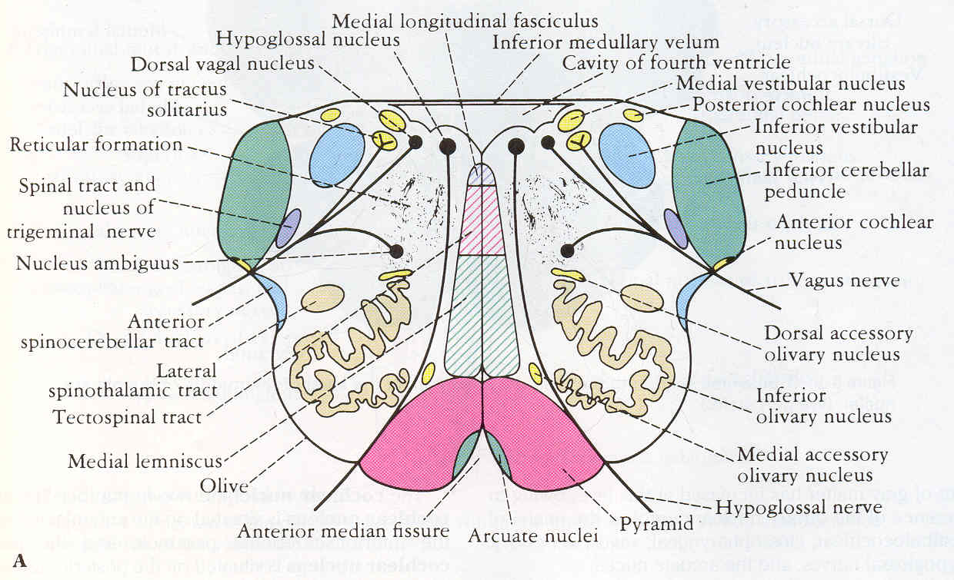
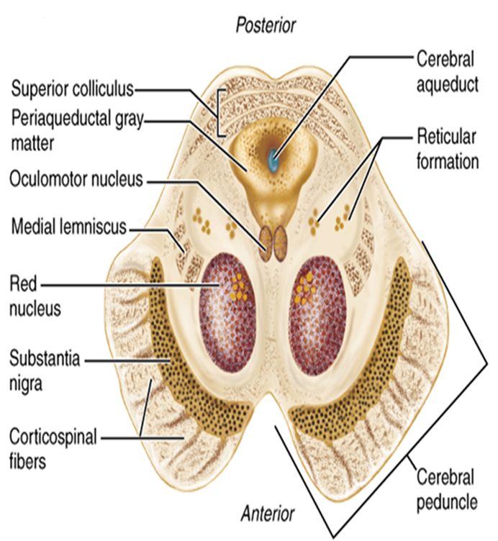

Slide 4
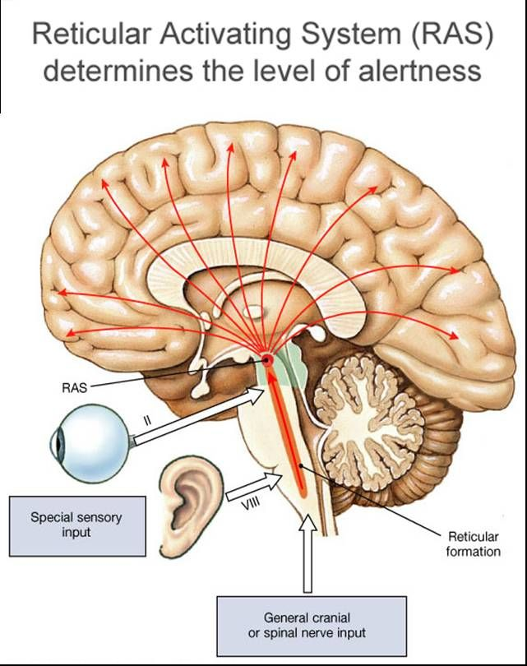

Slide 5
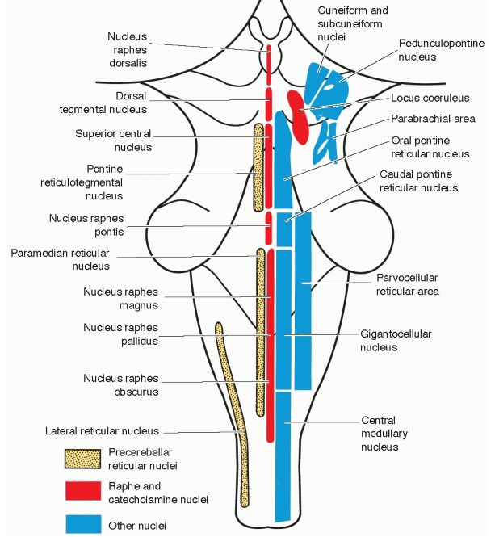

Slide 6
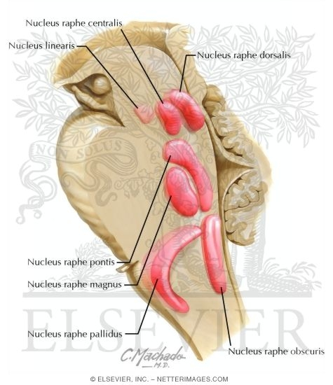
Raphe nuclei

Slide 7
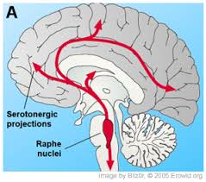
Raphe nuclei projection

Slide 8
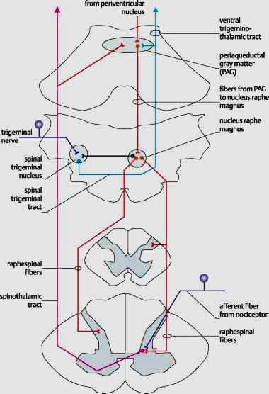

Slide 9
Central group of RF

Slide 10
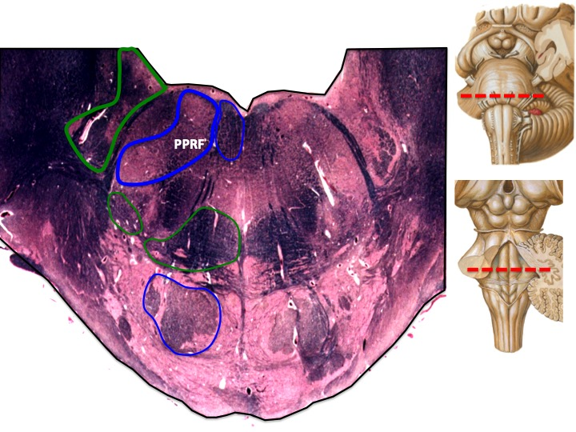
Paramedian pontine reticular formation (PPRF)

Slide 11
Locus Coeruleus

Slide 12
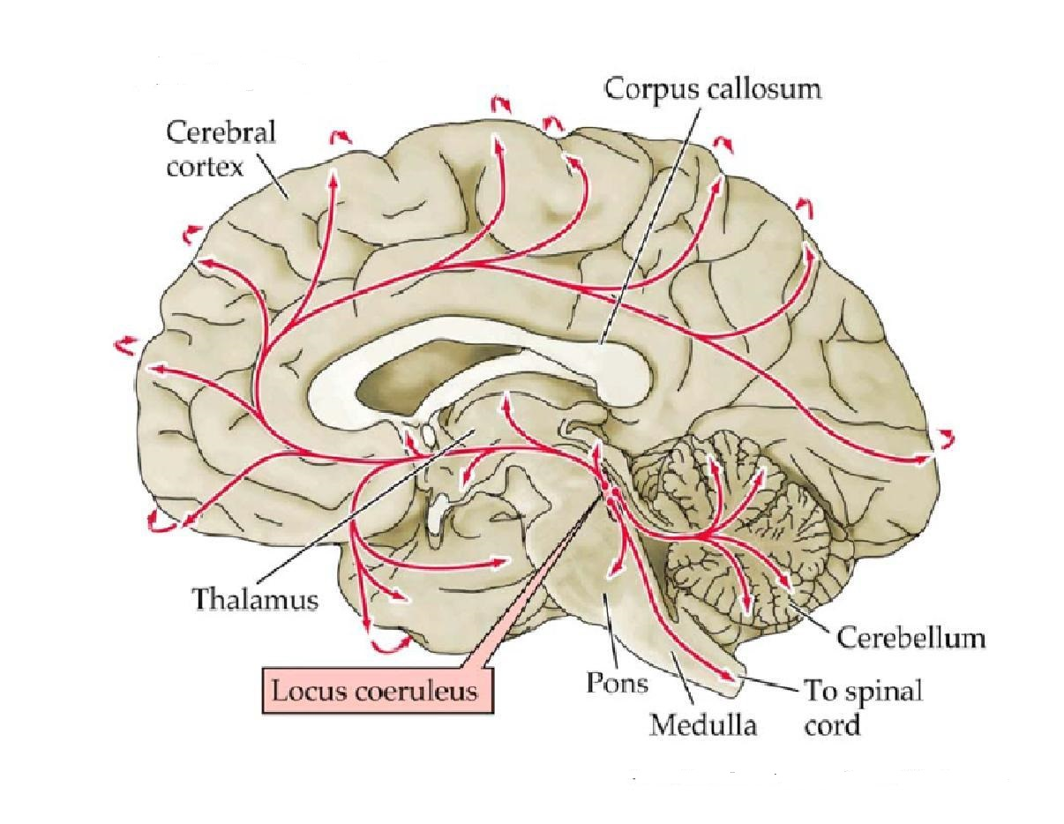
Locus Coeruleus

Slide 13
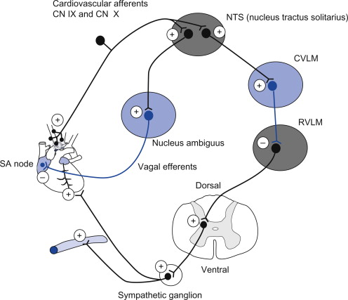
Central pathways for control of heart rate and blood pressure

Slide 14
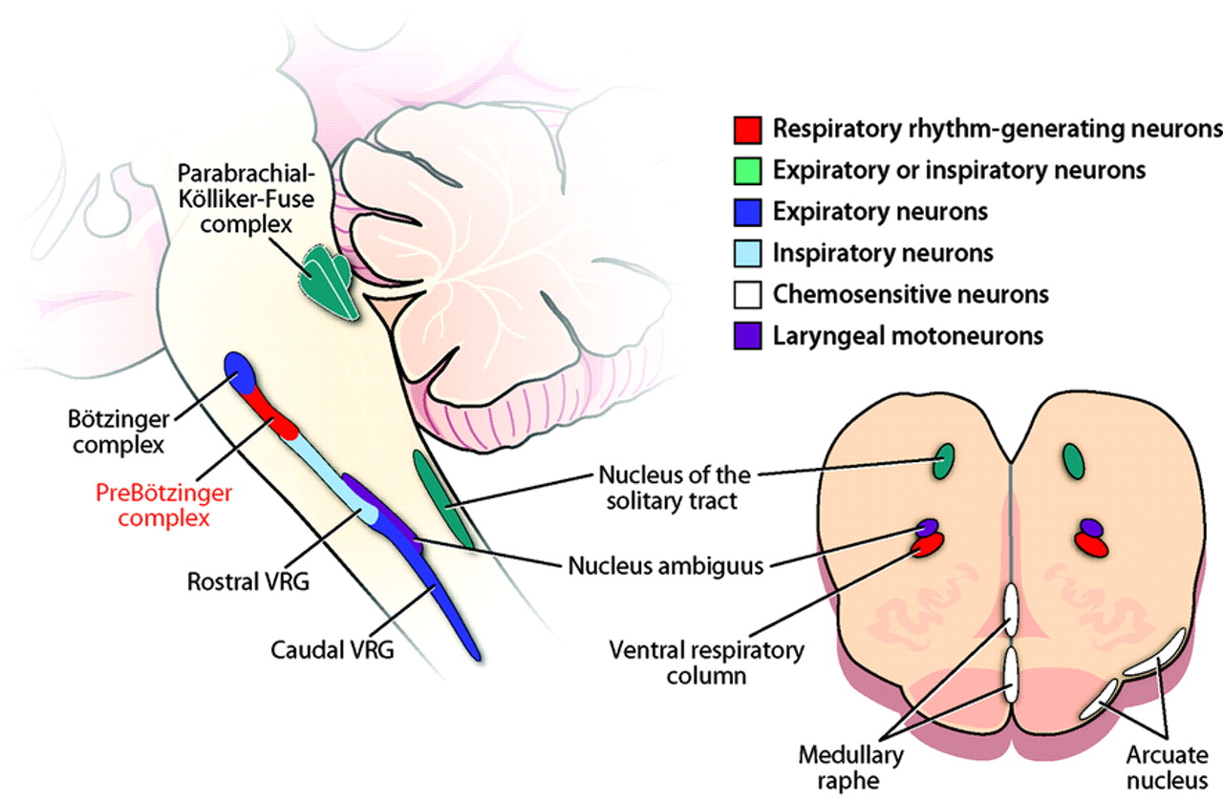
Respiratory Center

Slide 15
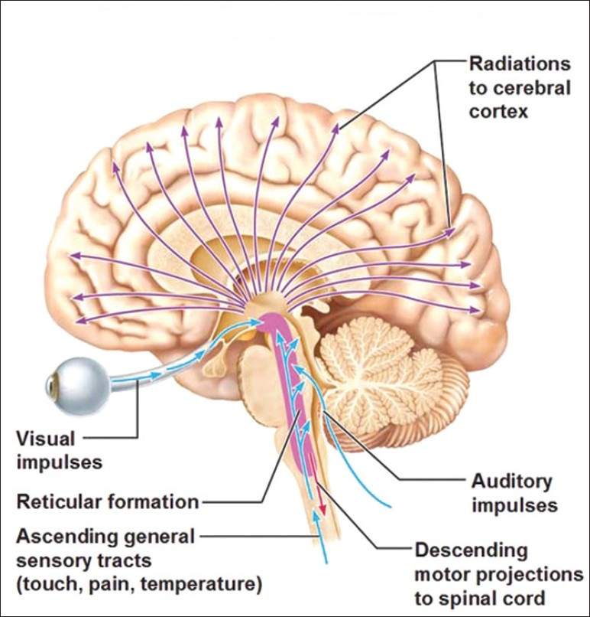
Ascending Reticular Activating System

Slide 16
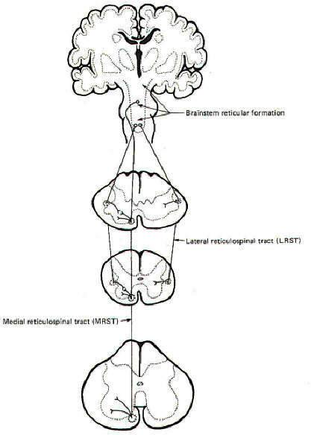
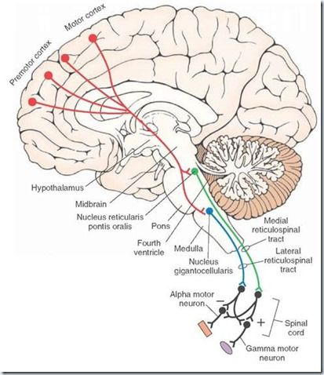
Reticulospinal tract

Slide 17
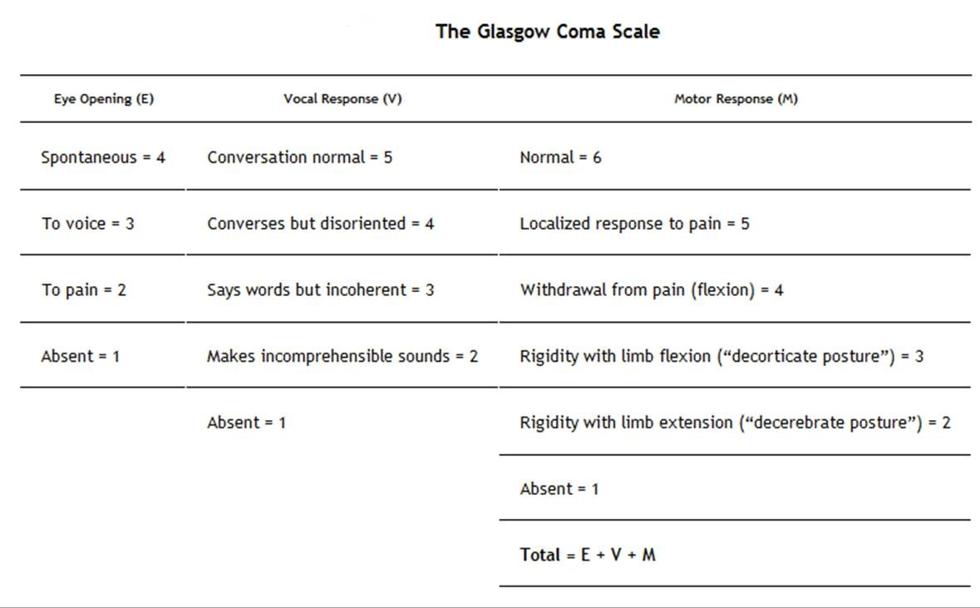

Slide 18
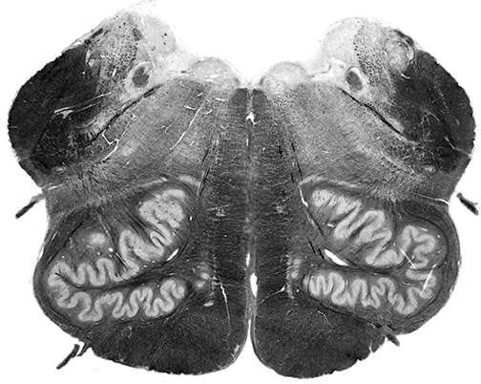
نوار طولی دورسال(DLF )
تشکیلات
رتیکولار

Slide 19
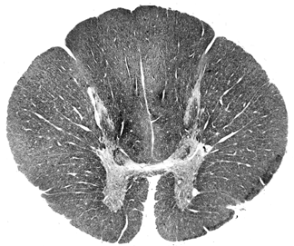
رتیکولواسپاینال
ستون اینترمدیولترال
T1-L2
الیاف سمپاتیک پیش گانگلیونی
Notes:
19

Slide 20
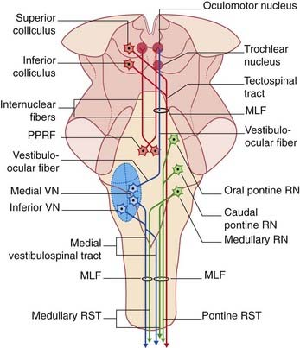
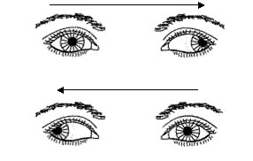
Medial longitudinal fasiculus (MLF)

Slide 21


Slide 22
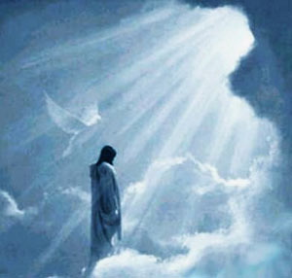
خدایا
تو را سپاس که مرا آفریدی و قدرت تفکرم بخشیدی، تو را سپاس که مرا علم آموختی و خانه درونم را به نور آموختن روشن فرمودی. در این آغاز روشن، ای خدای مهربان من، با تکیه بر تو، با امید به یاری تو و در راه رضای تو، پا در مسیر آموختن می نهم و با یاد و نام تو آغاز می کنم تا در لحظه لحظه آموختنم، همراهم باشی و یاری ام کنی. خدایا، مرا از علمی مفید و صحیح بهره مند کن تا با آن، در راه خشنودی تو و کمک به خلق تو بکوشم. مرا از اوهام و تاریکی های جهالت و غفلت رها ساز تا با دیده ایی بینا، سوی تو آیم. خدایا، گام هایم را در راه آموختن علم استوار و محکم دار.
ای مهربانترین مهربانان

